Slide 1

BẢO HIỂM XÃ HỘI TỈNH QUẢNG NGÃI
ỨNG DỤNG THAY THẾ SỔ BHXH - THẺ BHYT

Slide 2


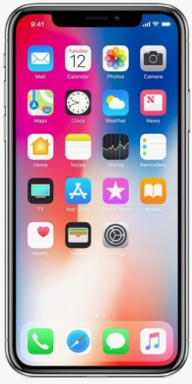

HƯỚNG DẪN CÀI ĐẶT VSSID
ĐIỆN THOẠI KẾT NỐI WIFI HOẶC 4G

Slide 3
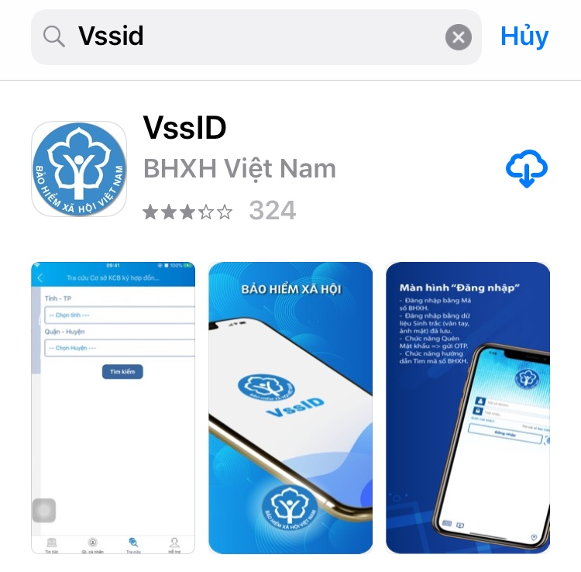

HƯỚNG DẪN CÀI ĐẶT VSSID
1
2
CÀI ĐẶT
3

Slide 4
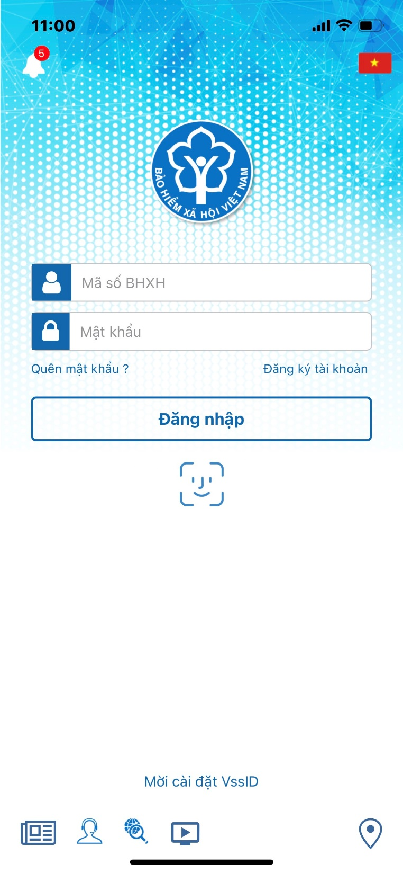
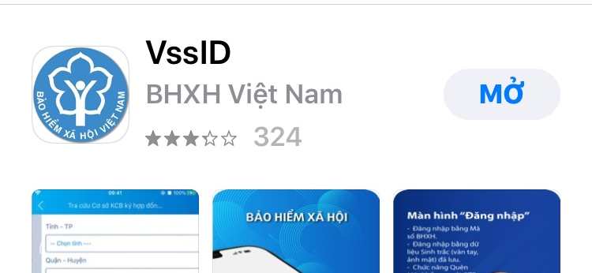
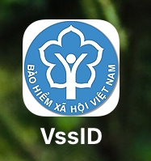
HƯỚNG DẪN CÀI ĐẶT VSSID
2
HOẶC NHẤN VÀO BIỂU TƯỢNG VSSID TRÊN MÀN HÌNH ĐIỆN THOẠI
1

Slide 5
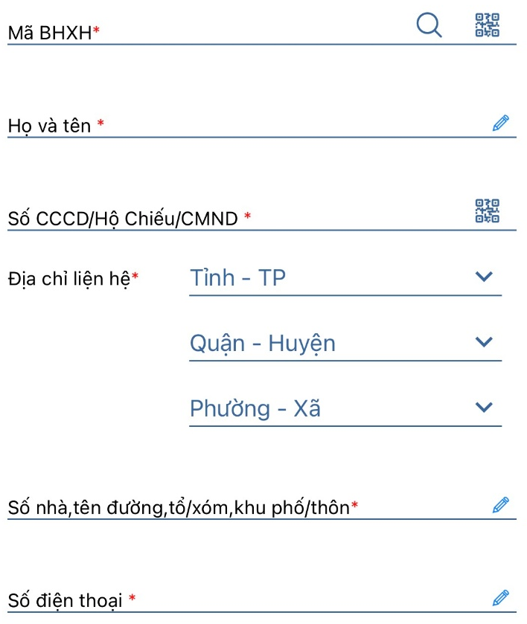
ĐĂNG KÝ TÀI KHOẢN VSSID – CHỌN ĐĂNG KÝ TÀI KHOẢN
1
2
1: Tra cứu Mã số BHXH.
2: Quét mã QR Thẻ BHYT để lấy Mã số BHXH và Họ và Tên.
3: Quyét mã QR CCCD để lấy Họ và tên, số CCCD, Địa chỉ.
* Trường hợp thông tin cá nhân đã được đồng bộ dữ liệu dân cư quốc gia hệ thống sẽ tự động liên kết
GHI CÓ DẤU
3
Tiếp tục

Slide 6
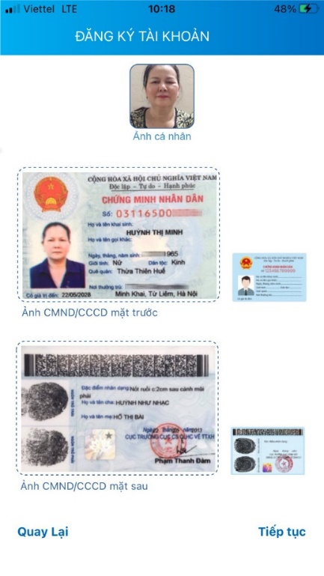
ĐĂNG KÝ TÀI KHOẢN VSSID – CHỌN ĐĂNG KÝ TÀI KHOẢN
1
1
HÌNH CHÂN DUNG PHẢI NHÌN RÕ MẶT– CHỤP TRỰC TIẾP HOẶC LẤY TRONG THƯ VIỆN ẢNH
2 + 3
HÌNH CMND/CCCD PHẢI RÕ RÀNG VÀ ĐÚNG CHIỀU
NẾU CHƯA ĐÚNG CHIỀU VUI LÒNG DÙNG CÁC CÔNG CỤ XOAY HÌNH (PHẦN MỀM HỖ TRỢ SẴN) ĐỂ XOAY HÌNH ẢNH LẠI CHO ĐÚNG
2
3
Quay lại
Tiếp tục

Slide 7
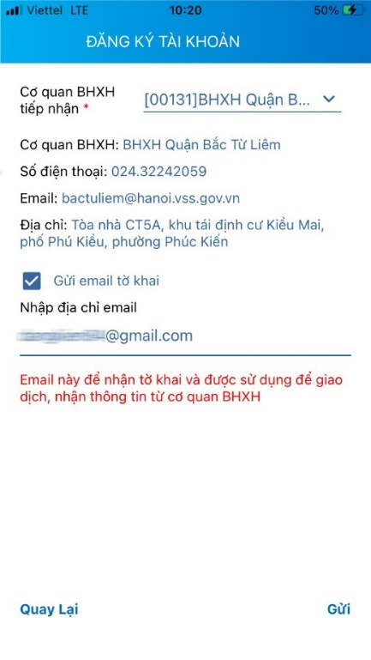
ĐĂNG KÝ TÀI KHOẢN VSSID – CHỌN ĐĂNG KÝ TÀI KHOẢN
(4) CHỌN CƠ QUAN BHXH NƠI GẦN NHẤT (BHXH QUẢNG NGÃI)
(5) TÍCH CHỌN GỬI EMAIL TỜ KHAI VÀ NHẬP ĐỊA CHỈ EMAIL, ĐỂ NHẬN TỜ KHAI + IN + KÝ TỜ KHAI NỘP CHO CƠ QUAN BHXH ĐỂ ĐƯỢC DUYỆT HỒ SƠ ĐĂNG KÝ TÀI KHOẢN.
(6) CHỌN “QUAY LẠI” ĐỂ KIỂM TRA THÔNG TIN Ở CÁC TRANG TRƯỚC.
(7) CHỌN “GỬI” ĐỂ GỬI TỜ KHAI ĐẾN CƠ QUAN BHXH. SAU KHI GỬI THÀNH CÔNG SẼ NHẬN ĐƯỢC TIN NHẮN ĐƯỢC GỬI TỚI EMAIL (ĐỊA CHỈ EMAIL ĐÃ ĐĂNG KÝ) THÔNG BÁO BHXHVN ĐÃ NHẬN ĐƯỢC HỒ SƠ ĐĂNG KÝ.
4
5
6
7
Quay lại
Gửi

Slide 8
5. NỘP TỜ KHAI – ĐĂNG NHẬP VÀO ỨNG DỤNG VSSID
SAU KHI NỘP TỜ KHAI VÀ ĐƯỢC CƠ QUAN BHXH DUYỆT HỒ SƠ ĐĂNG KÝ
TIN NHẮN TÀI KHOẢN VÀ MẬT KHẨU SẼ ĐƯỢC GỬI VỀ EMAIL ĐÃ ĐĂNG KÝ
1
2
3
LƯU Ý: TIN NHẮN BÁO ĐÃ NHẬN HỒ SƠ KHÁC VỚI TIN NHẮN BÁO TÀI KHOẢN VÀ MẬT KHẨU

